Slide 1


KOHA
FERENCE
2026
Construyendo la Web Semántica: Primeros pasos con Wikidata

Slide 2



Fundación Wikimedia
Wikipedia es esa enciclopedia online colaborativa que todos conocemos, hecha a base de artículos, con enlaces entre ellos.
Commons es el banco de medios libres que usa para ilustrar los artículos.
Wikidata es una base de conocimiento de los datos presentes en Wikipedia, que se conecta con ambos proyectos.
KOHAFERENCE 2026 · Primeros pasos con Wikidata
02 / 08
Notes:
La Fundación Wikimedia es una organización sin ánimo de lucro que apoya y mantiene proyectos de conocimiento libre y colaborativo, como Wikipedia y Wikidata.

Slide 3







Qué es Wikidata
Base de datos de la Fundación Wikimedia
Almacén de datos
Datos estructurados y enlazados
Datos abiertos, licencia CC0 de cesión al dominio público
Edita la comunidad
Una fuente consultable
KOHAFERENCE 2026 · Primeros pasos con Wikidata
03 / 08

Slide 4
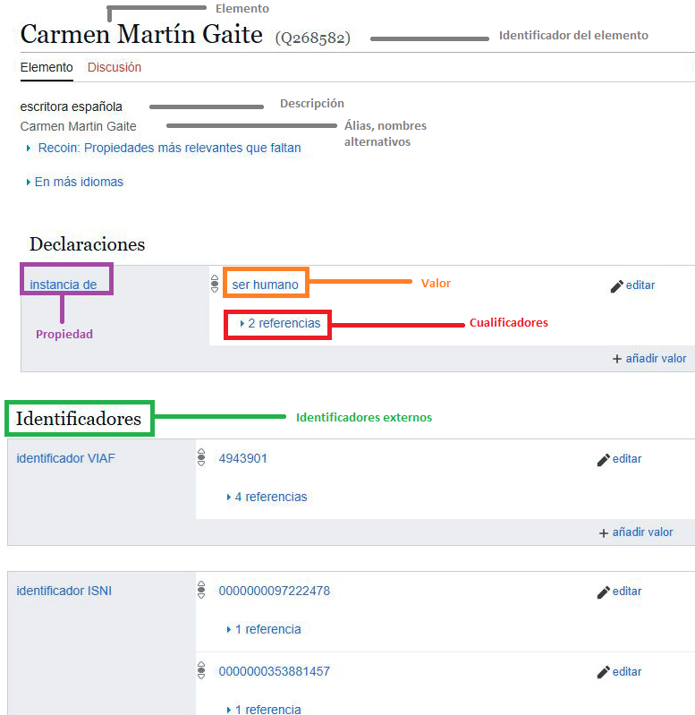
Anatomía de un elemento:
ELEMENTO
DECLARACIONES Y TRIPLETAS
Item
Propiedad
Valor
“Carmen Martín Gaite”
“Instancia de”
“humano”
Q268582
P31
Q5
“Carmen Martín Gaite”
“lugar de nacimiento”
“Salamanca”
Q268582
P19
Q15695
“Carmen Martín Gaite”
“Identificador Viaf”
4943901
Q268582
P214
KOHAFERENCE 2026 · Primeros pasos con Wikidata
04 / 08

Slide 5
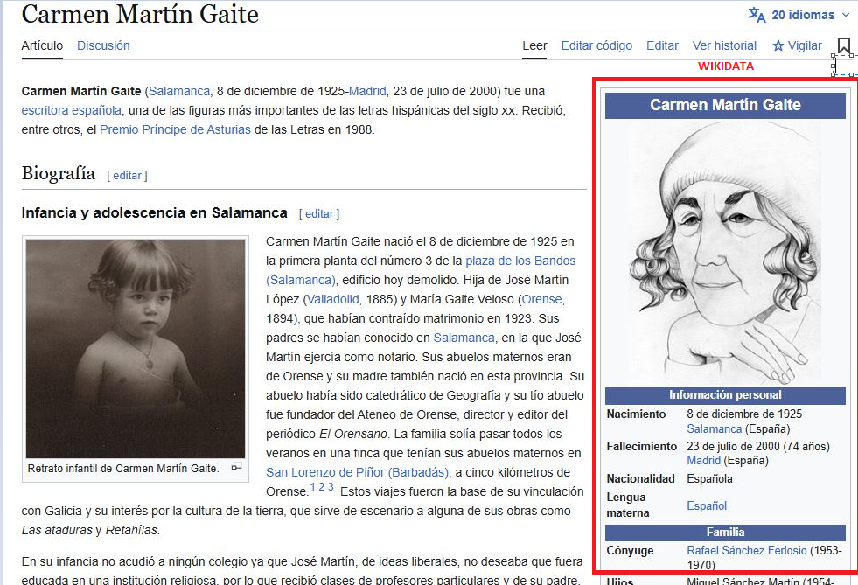
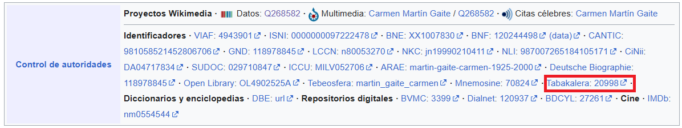
Artículo de Wikipedia
KOHAFERENCE 2026 · Primeros pasos con Wikidata
05 / 08

Slide 6
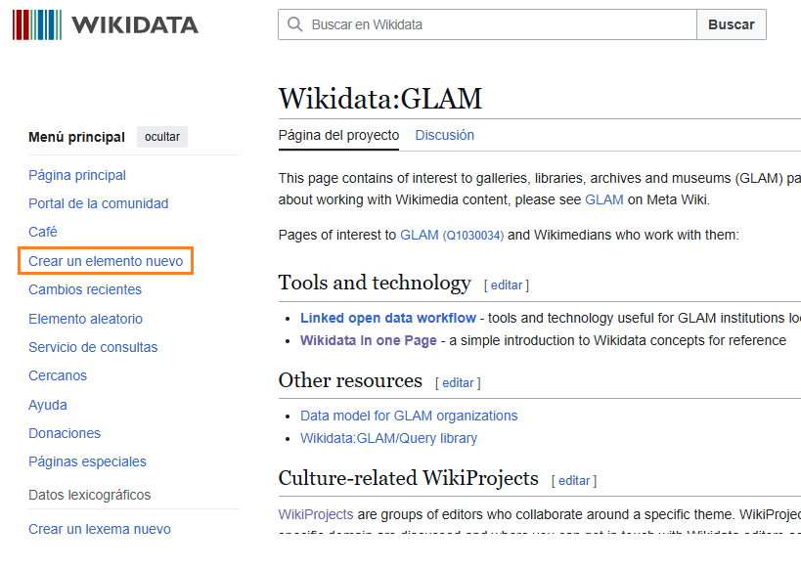



Crear elementos en WD
1
Edición manual:
2
Edición masiva:
Edición manual: Crear elemento nuevo en WD
Edición masiva: Hoja de cálculo + Quickstatements
Creación individual desde la interfaz web de Wikidata.
Ideal para curación puntual y corrección de fuentes.
Carga por lotes desde archivos CSV y/o tablas tabuladas.
Recomendado para ingesta masiva de datos.
KOHAFERENCE 2026 · Primeros pasos con Wikidata
06 / 08

Slide 7


Recursos sobre Koha, Datos enlazados y Wikidata
Edición en Wikidata
Enriching Wikidata with AuthorityBox
Mi primer elemento en Wd
Web semántica y datos enlazados en las bibliotecas digitales
Crear y editar en WdD
Wikidata y la catalogación de recursos
Para hacer una cuenta en Wikipedia y hacer un elemento nuevo en Wikidata
KOHAFERENCE 2026 · Primeros pasos con Wikidata
07 / 08

Slide 8
KOHAFERENCE 2026

